Slide 1




Predição de Novos Casos de Covid-19
Grupo 7
SADI JÚNIOR

Slide 2
Dataset
O dataset utilizado é mantido pela Our World in Data, acessível através do link: https://covid.ourworldindata.org/data/owid-covid-data.csv.
Maiores informações podem ser acessadas através do link https://github.com/owid/covid-19-data/tree/master/public/data.
Esse dataset continha, no momento de publicação do trabalho, 116346 linhas e 60 colunas.
Notes:
A pipeline observada no KDD é mais constante, ou padronizada, com diversas fontes apresentando fluxos iguais ou similares.
No KDD, vemos um fluxo onde os dados são:
selecionados, gerando “Dados-alvo”, dados que são mais prováveis de conter padrões relevantes.
Então, tem o pré-processamento, que tem foco em aumentar a qualidade dos dados por adicionar atributos faltantes, deduplicação, e resolvendo inconsistências.
Então, a transformação busca características úteis para representar os dados dependendo do objetivo, com métodos de redução ou transformação para restringir a quantidade de variáveis a considerar.
É necessário então escolher a tarefa ou algoritmo de data mining de acordo com o objetivo, com classificação, regressão, agrupamento, etc, aplicando isso e encontrando os padrões de interesse.
Finalmente, é avaliado se os resultados minerados atendem os objetivos, e pode-se dizer que foi obtido o conhecimento.

Slide 3
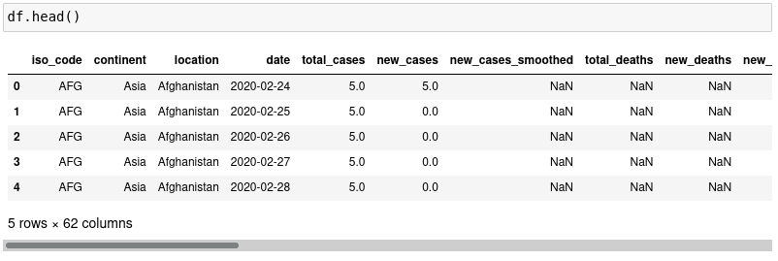
Dataset
Notes:
A pipeline observada no KDD é mais constante, ou padronizada, com diversas fontes apresentando fluxos iguais ou similares.
No KDD, vemos um fluxo onde os dados são:
selecionados, gerando “Dados-alvo”, dados que são mais prováveis de conter padrões relevantes.
Então, tem o pré-processamento, que tem foco em aumentar a qualidade dos dados por adicionar atributos faltantes, deduplicação, e resolvendo inconsistências.
Então, a transformação busca características úteis para representar os dados dependendo do objetivo, com métodos de redução ou transformação para restringir a quantidade de variáveis a considerar.
É necessário então escolher a tarefa ou algoritmo de data mining de acordo com o objetivo, com classificação, regressão, agrupamento, etc, aplicando isso e encontrando os padrões de interesse.
Finalmente, é avaliado se os resultados minerados atendem os objetivos, e pode-se dizer que foi obtido o conhecimento.

Slide 4
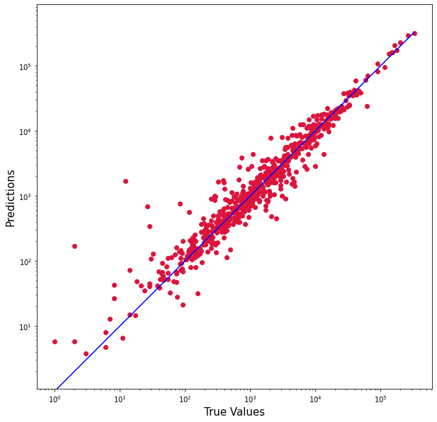
Objetivo
Predizer novos casos de Covid-19 utilizando as métricas:
  R^2 ajustado >= 0.6
  Erro Quadrático Médio (MSE) <= 50
  Raiz do erro quadrático médio (RMSE): <= 5
  Erro Absoluto Médio (MAE): <= 5
Notes:
Na pipeline de ciência de dados ainda há certa padronização entre fontes, e de cara já é possível observar passos presentes no KDD, como limpeza e preparação de dados a partir de dados brutos, e com os conceitos de aprendizado e validação de modelo se assimilando com a etapa de data mining do KDD.
Mais especificamente, começa-se com a engenharia de dados.
É a etapa que consome mais tempo, bem similar ao KDD, com
Data Wrangling (com possível tradução para Disputa de datos) se assemelha à etapa de seleção do KDD, e envolve manipular dados brutos de forma a torná-los mais úteis para futuros processos.
A limpeza em data science se encaixa com o pré-processamento e transformação em KDD, lidando com dados faltantes, inconsistentes,
e então mandando algo limpo para a preparação, onde algumas diferenças surgem, pois a preparação é para uso de um algoritmo de machine learning, com normalização dos dados, distribuição para restringir a extensão de valores, conversão de valores categóricos à numéricos, e por aí vai, dependendo muito do algoritmo de machine learning a ser utilizado.
Na fase de machine learning, cria-se e valida-se um modelo de aprendizado.
As técnicas de machine learning são bem variadas, dividindo-se principalmente em aprendizado supervisionado, não supervisionado, e de reforço.
Os dois primeiros tipos já são termos abordados no KDD, baseados na presença ou não das variáveis-alvo nos dados de entrada.
O aprendizado de reforço consiste em um algoritmo semi-supervisionado baseado em recompensas quando os resultados são satisfatórios, basicamente a ideia de dar um biscoito pra um cachorro para ensinar truques…
A validação então serve para entender o funcionamento do modelo treinado, com uma metodologia similar ao kdd onde valores de teste são introduzidos para validar a operação do algoritmo. Então, as etapas finais de disponibilização e visualização servem para usar o modelo em dados futuros para predição, já implementando o algoritmo em um escopo de uso real, e então os resultados são projetados de maneira compreensível, na visualização.

Slide 5
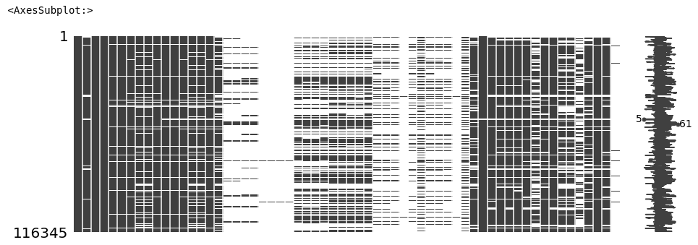
Análise Inicial dos Dados
fonte
Notes:
Pipelines de aprendizado de máquina são iterativo, pois cada etapa é repetida para melhorar continuamente a precisão do modelo e alcançar um algoritmo de sucesso.
É um sistema que pode modificar seu comportamento autonomamente tendo como base a sua própria experiência — o treinamento que abordamos anteriormente. A interferência humana aqui é mínima.
Uma distinção importante que deve ser feita para entender a diferença entre Data Science e Machine Learning é que a Ciência de Dados é uma abordagem generalista enquanto Machine Learning é uma abordagem especializada. Machine Learning é uma das etapas do que chamamos amplamente de Ciência de Dados

Slide 6
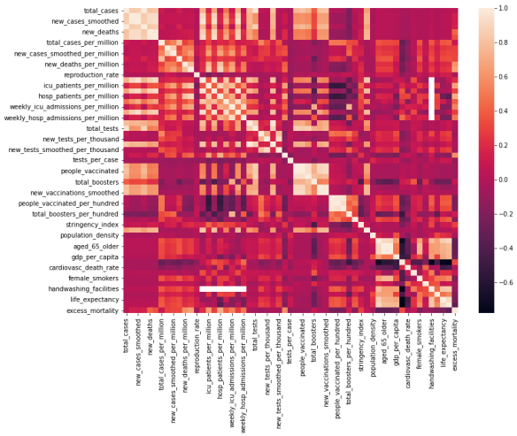
Análise Inicial dos Dados
fonte
Notes:
Pipelines de aprendizado de máquina são iterativo, pois cada etapa é repetida para melhorar continuamente a precisão do modelo e alcançar um algoritmo de sucesso.
É um sistema que pode modificar seu comportamento autonomamente tendo como base a sua própria experiência — o treinamento que abordamos anteriormente. A interferência humana aqui é mínima.
Uma distinção importante que deve ser feita para entender a diferença entre Data Science e Machine Learning é que a Ciência de Dados é uma abordagem generalista enquanto Machine Learning é uma abordagem especializada. Machine Learning é uma das etapas do que chamamos amplamente de Ciência de Dados

Slide 7
Preparação dos dados
Remoção de linhas nulas
Remoção de linhas com iso_code, location ou continent inválidos
Remoção dos registros que não foram possíveis de serem tratados.
Discretização das variáveis categóricas utilizando LabelEncoder
Remoção de atributos que possuíam um valor de correlação inferior à 0.3 em relação a variável-alvo new_cases.
Remoção de linhas que possuíam algum valor numérico negativo.
fonte
Notes:
Pipelines de aprendizado de máquina são iterativo, pois cada etapa é repetida para melhorar continuamente a precisão do modelo e alcançar um algoritmo de sucesso.
É um sistema que pode modificar seu comportamento autonomamente tendo como base a sua própria experiência — o treinamento que abordamos anteriormente. A interferência humana aqui é mínima.
Uma distinção importante que deve ser feita para entender a diferença entre Data Science e Machine Learning é que a Ciência de Dados é uma abordagem generalista enquanto Machine Learning é uma abordagem especializada. Machine Learning é uma das etapas do que chamamos amplamente de Ciência de Dados

Slide 8
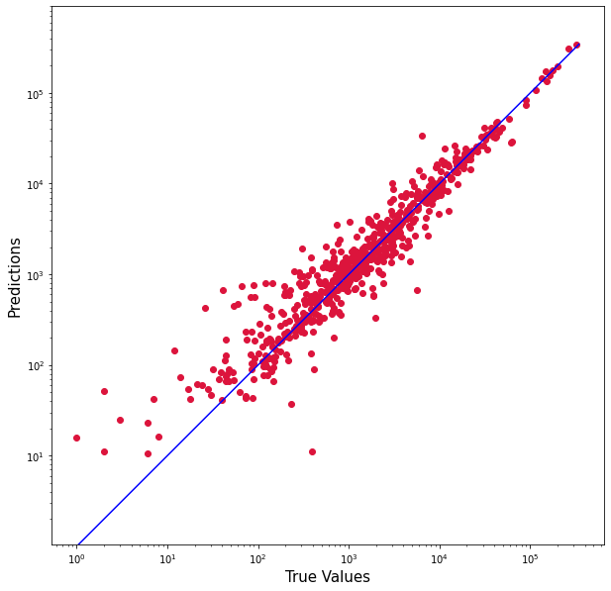
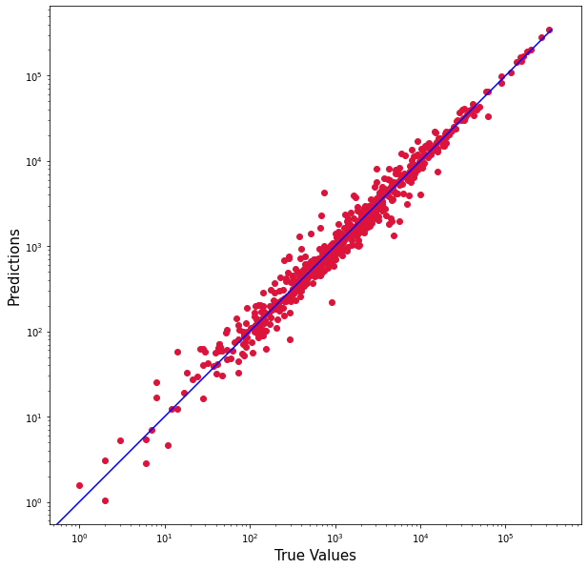
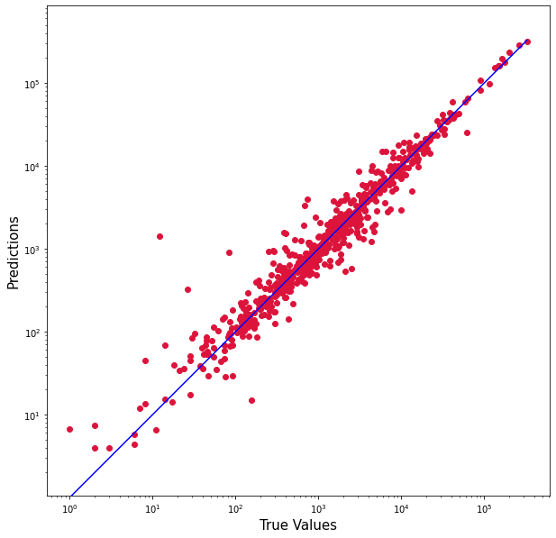
Modelos
Regressão Linear:
Random Forest:
KNN
fonte

Slide 9
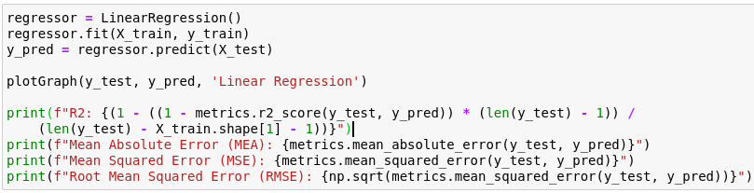
Avaliação

Slide 10
Conclusão
O modelo de Regressão Linear foi o que obteve o melhor desempenho no primeiro teste realizado, considerando as métricas e o tempo de execução do modelo. Mas, em alguns dos testes seguintes, o modelo Random Forest obteve melhor desempenho.
Apesar de o dataset ser enorme, a maioria dos atributos é nulo e de difícil inferência, o que provavelmente causou certo viés.

Slide 11
Referências
[1] 3.3. metrics and scoring: quantifying the quality of predictions. Accessed: 2021-09-12.
[2] A beginner’s guide to linear regression in python with scikit-learn. Accessed: 2021-
09-12.
[3] Numpy documentation. Accessed: 2021-07-25.
[4] Pandas documentation. Accessed: 2021-07-25.
[5] User guide and tutorial - seaborn 0.11.2. Accessed: 2021-07-25.
[6] User’s guide - matplotlib 3.4.3. Accessed: 2021-07-25.
[7] Crisp-dm, Aug 2021. Accessed: 2021-07-25.
[8] Azank, F. Como avaliar seu modelo de regressão, Aug 2020. Accessed: 2021-09-12.

Slide 12
Referências
[9] Azevedo, A., and Santos, M. Kdd, semma and crisp-dm: A parallel overview.
pp. 182–185.
[10] Chapman, P., Clinton, J., Kerber, R., Khabaza, T., Reinartz, T., Shea-
rer, C., and Wirth, R. Crisp-dm 1.0: Step-by-step data mining guide.
[11] Contributor, D. Deloitte brandvoice: For millennials and gen zs, social issues
are top of mind-here’s how organizations can drive meaningful change, Jul 2021.
Accessed: 2021-07-25.
[12] jaydeemourgjaydeemourg. How to plot predicted values vs the true value?, Feb
1968. Accessed: 2021-09-12.
[13] Koehrsen, W. Random forest in python, Jan 2018. Accessed: 2021-09-12.
[14] Owid. owid/covid-19-data: Data on covid-19 (coronavirus) cases, deaths, hospi-
talizations, tests - all countries - updated daily by our world in data. Accessed:
2021-07-25.

Slide 13
Referências
[15] Ritchie, H., Mathieu, E., Rodés-Guirao, L., Appel, C., Giattino, C.,
Ortiz-Ospina, E., Hasell, J., Macdonald, B., Beltekian, D., Roser, M.,
and et al. Coronavirus pandemic (covid-19) - statistics and research, Mar 2020.
Accessed: 2021-07-25.
[16] Robinson, S. Linear regression in python with scikit-learn, Jun 2021. Accessed:
2021-09-12.
[17] Zaidi, J. Project: Analyzing suicide clusters using exploratory data analysis &
machine learning, Jan 2021. Accessed: 2021-09-12.

